Slide 1
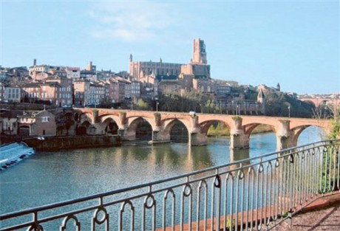
Toulouse
La ville rose
CECR: A2 – début B1
Ines Van den Broeck
ines.vandenbroeck@gmail.com

Slide 2
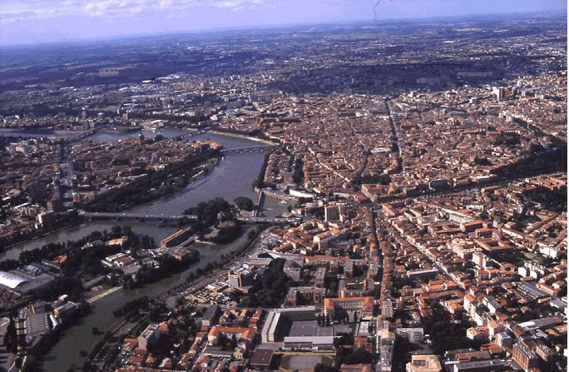
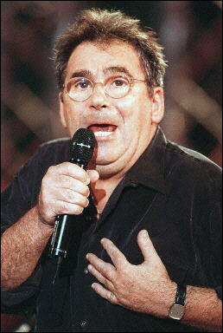
Introduction (1)
Le chanteur français Claude Nougaro rend hommage à sa ville natale, Toulouse. Cliquez sur la photo du chanteur, écoutez la chanson intitulée Toulouse, et découvrez la ville. Nommez ensuite 5 aspects de la ville que vous aimez et expliquez pourquoi à un collègue.

Slide 3
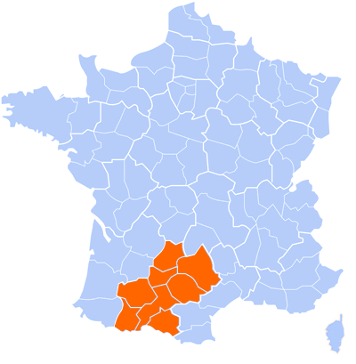
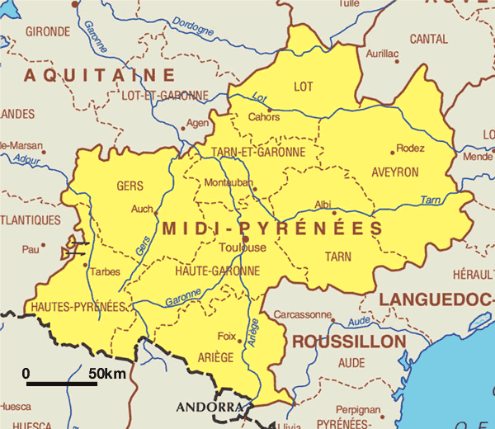
Introduction (2)
Toulouse est la capitale du département de la Haute-Garonne et de la région Midi-Pyrénées

Slide 4
Introduction (3)
Toulouse …
est la 4e ville la plus peuplée de France après Paris, Marseille et Lyon
compte 445 000 habitants
est la 3e ville universitaire de France (89 000 étudiants)
Est une ville très jeune: 43% des habitants ont moins de 29 ans

Slide 5
Situation
Télétourisme, l’équivalent wallon de Vlaanderen Vakantieland, diffusé sur la RTBF, offre un job de vacances inoubliable. Le programme cherche une équipe de reporters pour faire des reportages touristiques dans toute l’Europe. Vu qu’il y a plusieurs équipes qui ont posé leur candidature, il y a un concours. L’équipe qui fait le reportage virtuel de Toulouse le plus original, obtient le job!

Slide 6
Tâche
A deux, vous recherchez les informations demandées sur Toulouse (cf. Processus). Pour recherchez ces informations, vous consultez les sites donnés (cf. Ressources).
Avec les informations trouvées, vous faites un reportage de la ville à l’aide d’une présentation PowerPoint. Soyez créatifs parce que le but est que vous donniez envie aux spectateurs de visiter Toulouse et que vous montriez que vous voulez vraiment obtenir le job de vacances.
Vous faites un exposé devant la classe.
Pendant les exposés, vos collègues et le professeur remplissent une grille d’évaluation. L’équipe qui a la meilleure évaluation obtient le job.

Slide 7
Tâche: infos pratiques
La mission virtuelle
Vous faites cette mission virtuelle à deux.
Vous avez le temps de faire des recherches pendant une heure. Partagez le travail, parce qu’à la fin du cours, il faut avoir trouvé toutes les informations nécessaires. Vous envoyez ces informations à votre professeur par mail. Si vous avez bien travaillé, vous aurez une bonne note pour le processus (cf. évaluation). Puis, vous préparez le reportage à la maison.

Slide 8
Tâche: infos pratiques(2)
2) Le PowerPoint
Consacrez au moins une diapositive à chaque sujet. Cela veut dire que votre PPT contient au moins 13 diapositives.
Si vous trouvez d’autres informations intéressantes, n’hésitez pas à les ajouter!
Rendez votre présentation attrayante en ajoutant, entre autres, des photos, des animations… mais n’exagérez pas.
Ne copiez pas aveuglément les textes des sites: vous perdrez des points pour l’originalité. (cf. évaluation)
Essayez de trouver un équilibre entre l’exhaustivité et la brièveté et distinguez ce qui est important du détail.

Slide 9
Tâche: infos pratiques (3)
3) L’exposé
Vous disposez d’une dizaine de minutes pour présenter votre reportage en classe.
Pendant la présentation, vous ne lisez pas littéralement votre texte. Ainsi vous perdrez des points pour la fluidité et l’aisance de la présentation orale (cf. évaluation).
4) Les dates limites
Envoyez la PPT à votre professeur une semaine avant la présentation du reportage, pour qu’il puisse la corriger.
La remise de la PPT: dans deux semaines
La présentation du reportage: dans trois semaines
Bonne chance!

Slide 10
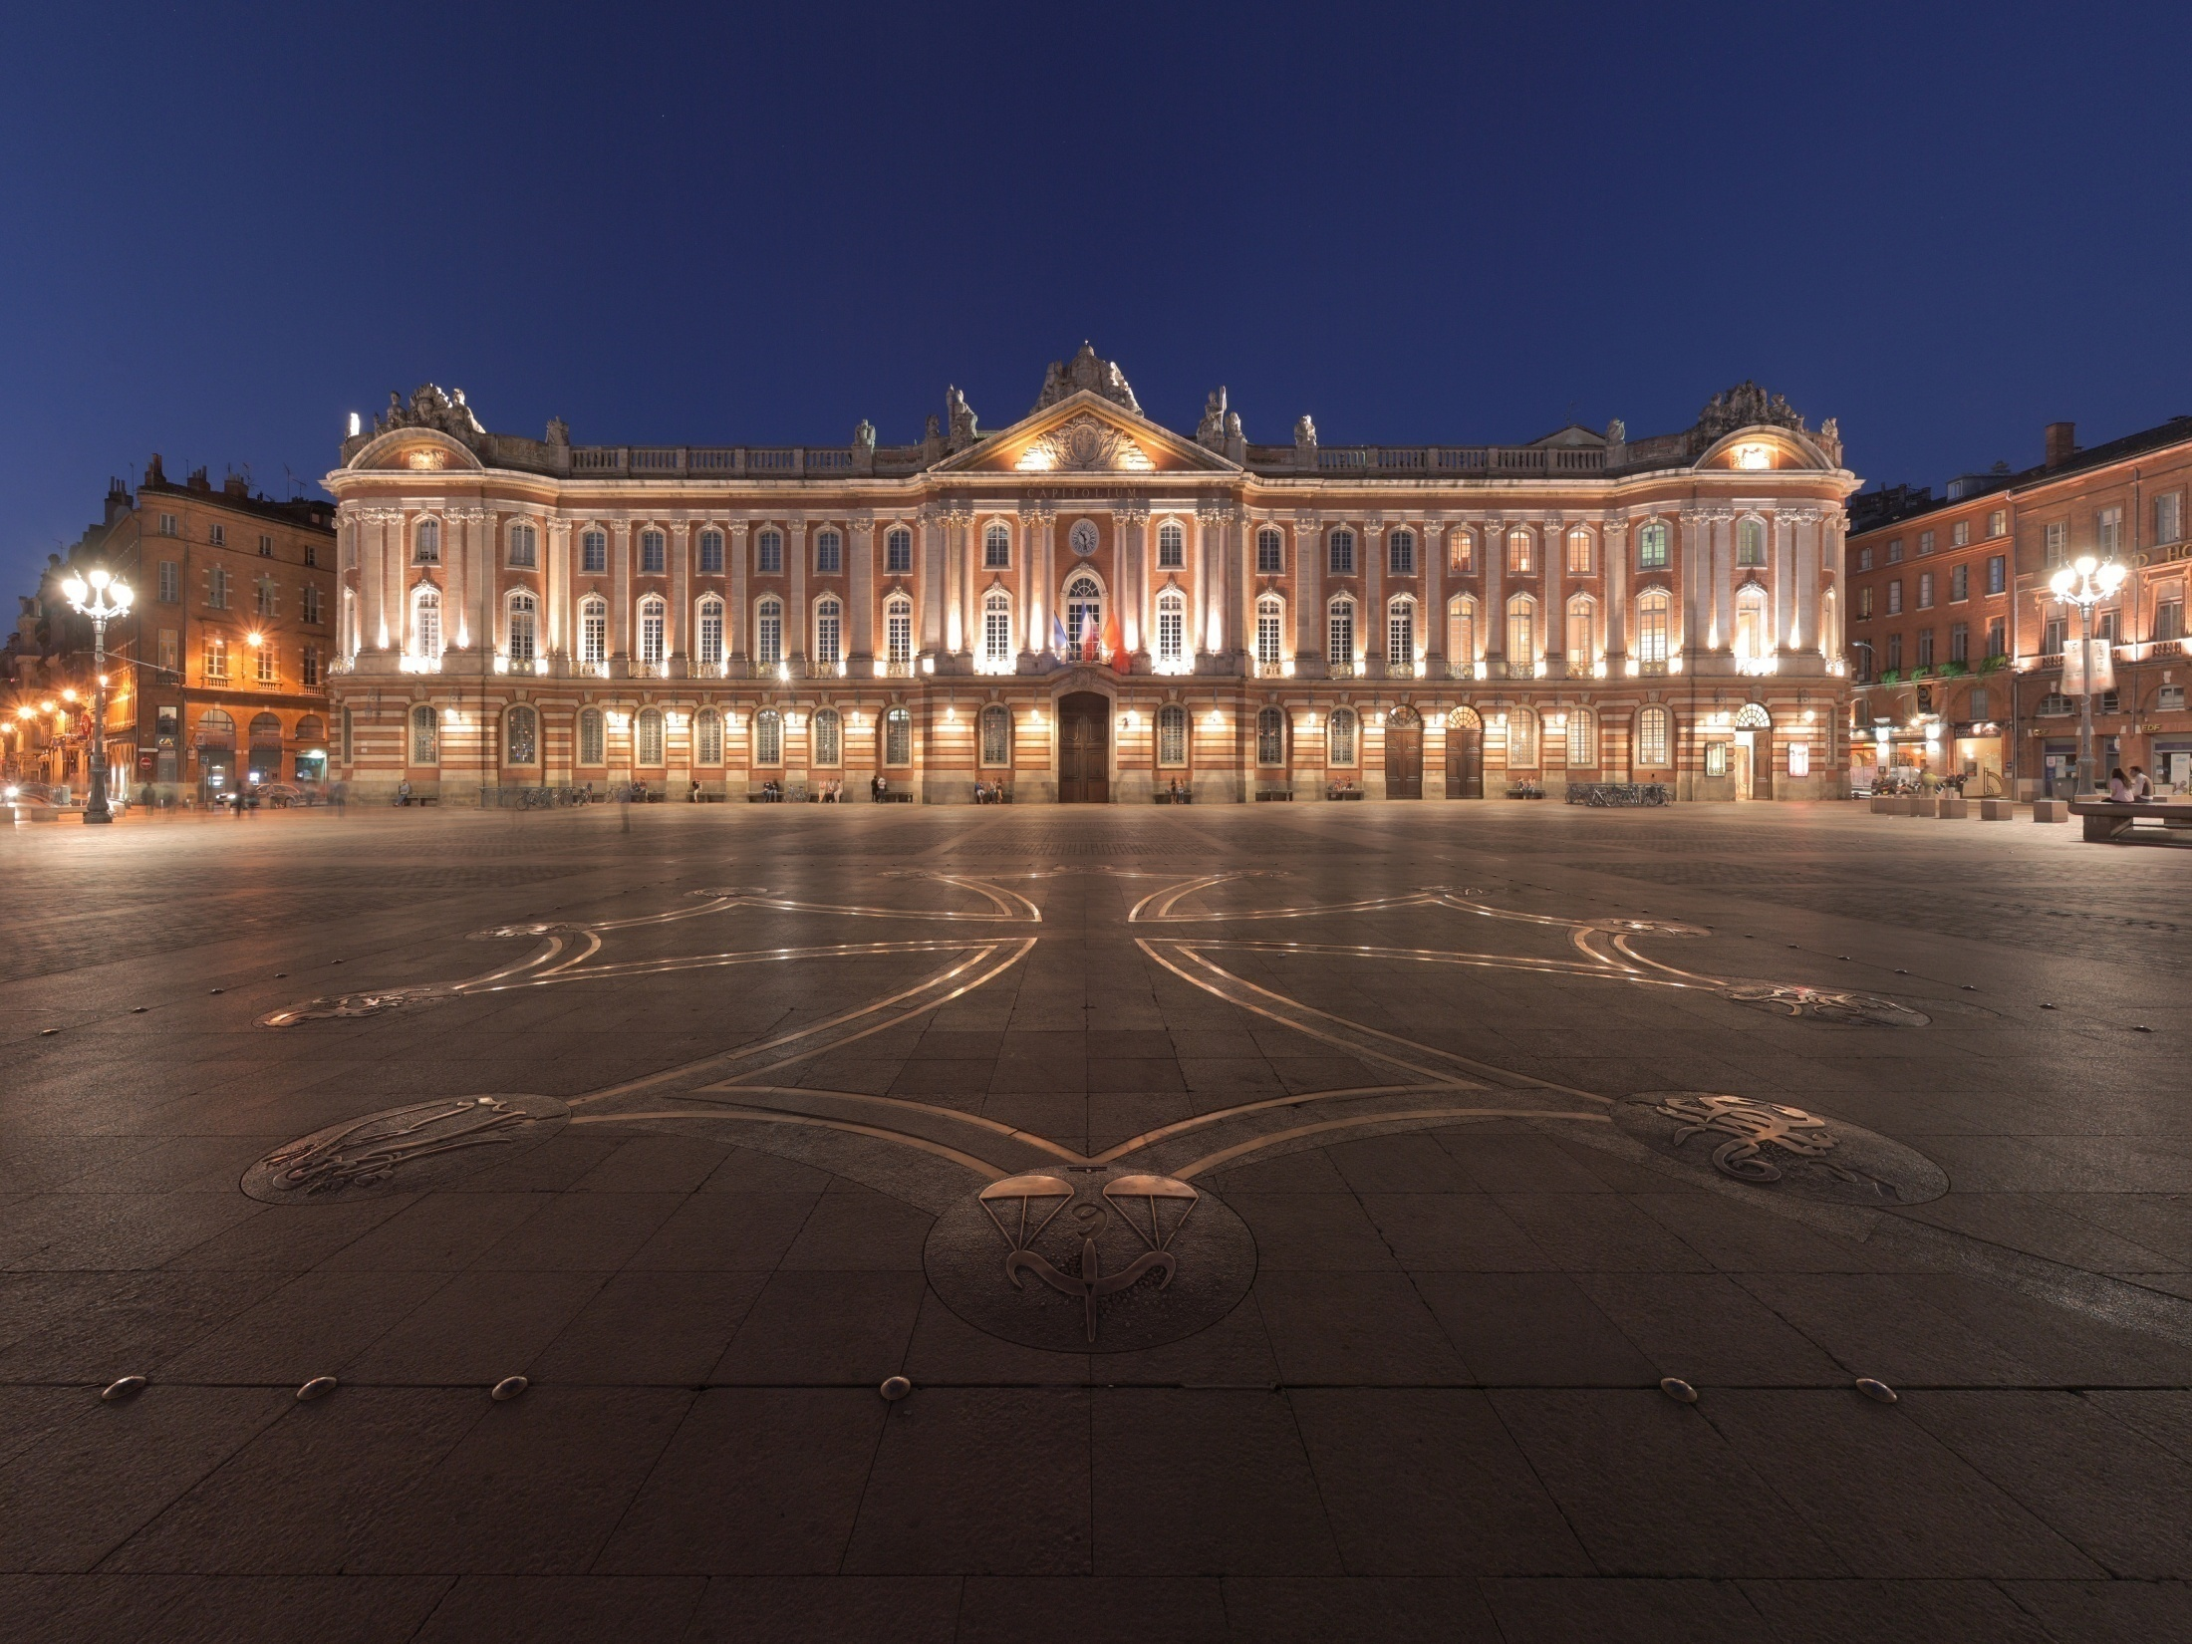
Processus (1)
Votre reportage portera (au moins) sur les sujets suivants:
1) Pour commencer votre reportage, vous présentez (4 diapositives):
la situation géographique;
le climat;
l’histoire de la ville (brièvement);
l’origine du surnom la ville rose.

Slide 11
Processus (2)
Puis vous choisissez 3 monuments et vous les présentez. Les questions suivantes peuvent vous aider à les présenter (au moins 3 diapositives): Quoi ? Quand est-il construit ? Par qui? Quelle est la fonction du monument ? Pourquoi vaut-il la peine d’être visité? Etc.

Slide 12
Processus (3)
Choisissez un musée et expliquez pourquoi il vaut la peine d’être visité. (1 diapositive)
Quels sont les plats régionaux les plus connus? Quels sont les produits du terroir? (1 diapositive)

Slide 13
Processus (4)
Le français n’est pas la seule langue parlée à Toulouse. On y parle aussi l’occitan, une langue romane comme le français. Informez-vous de cette langue et présentez-la. Recherchez aussi une phrase en occitan (1 diapositive).

Slide 14
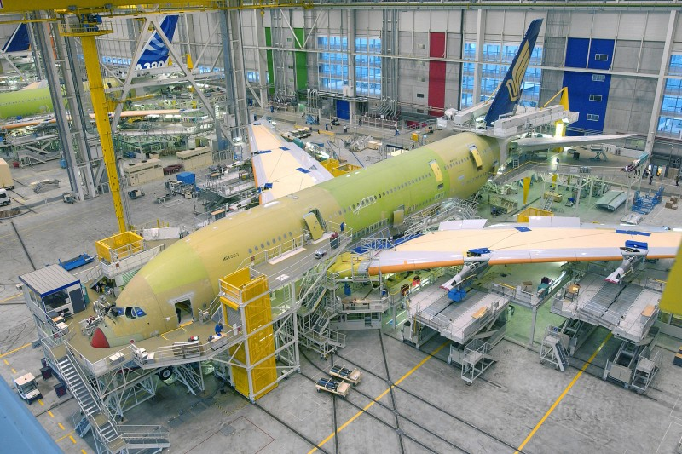
Processus (5)
Toulouse est aussi la ville de l’Airbus. Expliquez. (1 diapositive)

Slide 15
Processus (6)
Les informations pratiques de Toulouse (2 diapositives) :
Recherchez un hôtel situé au centre de Toulouse que vous conseillez aux spectateurs. Expliquez pourquoi. Calculez aussi un prix, pour que les spectateurs aient une idée combien un week-end coûte.
Comment est-ce qu’on se déplace à Toulouse?

Slide 16
Ressources
http://www.toulouse-tourisme.com
http://www.toulousefrance.com/
http://www.toulouse.fr/tourisme/
http://www.toulouse.fr/cultures/musees-expos
http://www.locirdoc.fr/E_locirdoc/index.php?option=com_content&view=article&id=79&Itemid=139&lang=fr
http://www.ieo-oc.org/La-prononciation-de-l-occitan
http://fr.wikipedia.org/wiki/Airbus

Slide 17
Conclusion
Qu’est-ce que vous avez appris?
Vous avez enrichi vos connaissances culturelles de Toulouse en visitant des sites portant sur la ville.
Vous avez appris à distinguer ce qui est important du détail.
Vous avez appris à structurer les informations afin d’élaborer une présentation PowerPoint.
Vous avez élaboré une présentation claire et intéressante à l’aide de PowerPoint en appliquant et peut-être en améliorant vos compétences techniques.
Vous étiez disposés à s’intéresser à la culture française et vous avez peut-être même envie de visiter Toulouse.
Si vous avez fait de votre mieux, vous recevrez peut-être beaucoup de votes et vous obtiendriez peut-être le job!

Slide 18
Évaluation
Le professeur ainsi que vos collègues remplissent une grille d’évaluation (ce qui permet de trouver la meilleure équipe pour le job).
C’est le professeur qui donne la note finale, mais elle sera influencée par les grilles d’évaluation remplies par vos collègues.
Les critères se trouvent dans la grille d’évaluation (cf. écran suivant).

Slide 19
Compétences | très bien | bien | suffisant | insuffisant
La consigne a été suivie (5 %) | 4,5/5 | 3,5/5 | 2,5/5 | < 2,5/5
Le processus (la collaboration, la remise à temps) (5 %) | 4,5/5 | 3,5/5 | 2,5/5 | < 2,5/5
Une PPT structurée et claire (15 %) | 14/15 | 10/15 | 7,5/15 | < 7,5/15
Des informations pertinentes (le contenu) (15 %) | 14/15 | 10/15 | 7,5/15 | < 7,5/15
Le niveau de la langue de la PPT (grammaire correcte, vocabulaire varié) ( 15 %) | 14/15 | 10/15 | 7,5/15 | < 7,5/15
La fluidité et l’aisance de la présentation orale ( 10 %) | 9/10 | 7/10 | 5/10 | < 5/10
La force de persuasion (vous montrez que vous voulez vraiment le job) (10 %) | 9/10 | 7 /10 | 5/10 | < 5/10
L’originalité et la créativité de la PPT et de la présentation orale (10 %) | 9/10 | 7/10 | 5/10 | < 5/10
Le niveau de langue de la présentation orale (grammaire correcte, vocabulaire varié, prononciation) (15 %) | 14/15 | 10/15 | 7,5/15 | < 7,5/15

